Slide 1

производитель систем мониторинга погоды, моделей заболеваний, ирригационных систем и технологии идентификации вредных объектов

Slide 2
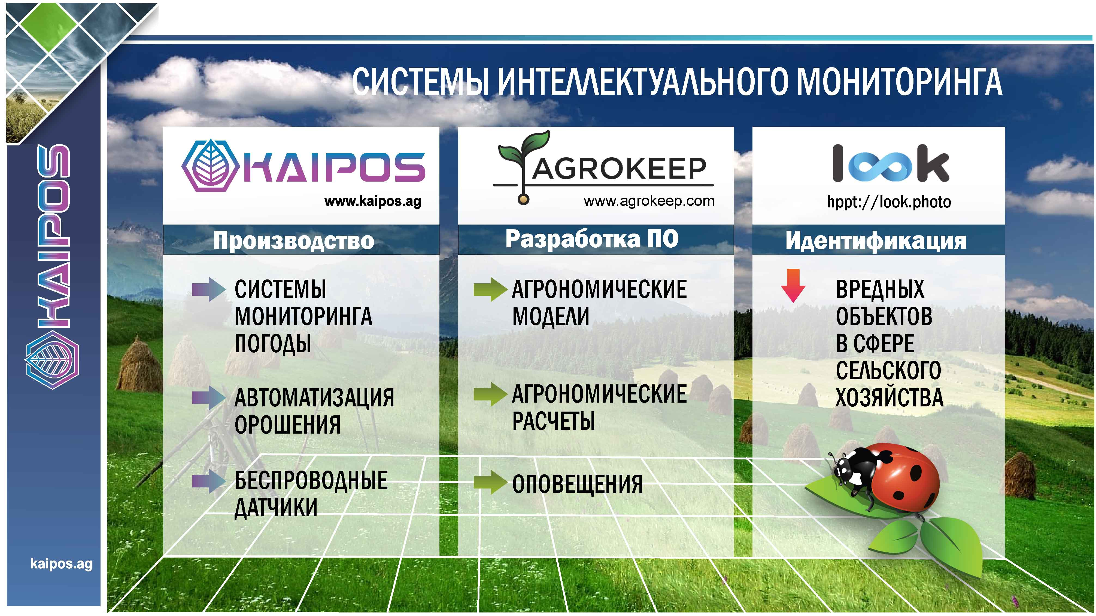

Slide 3
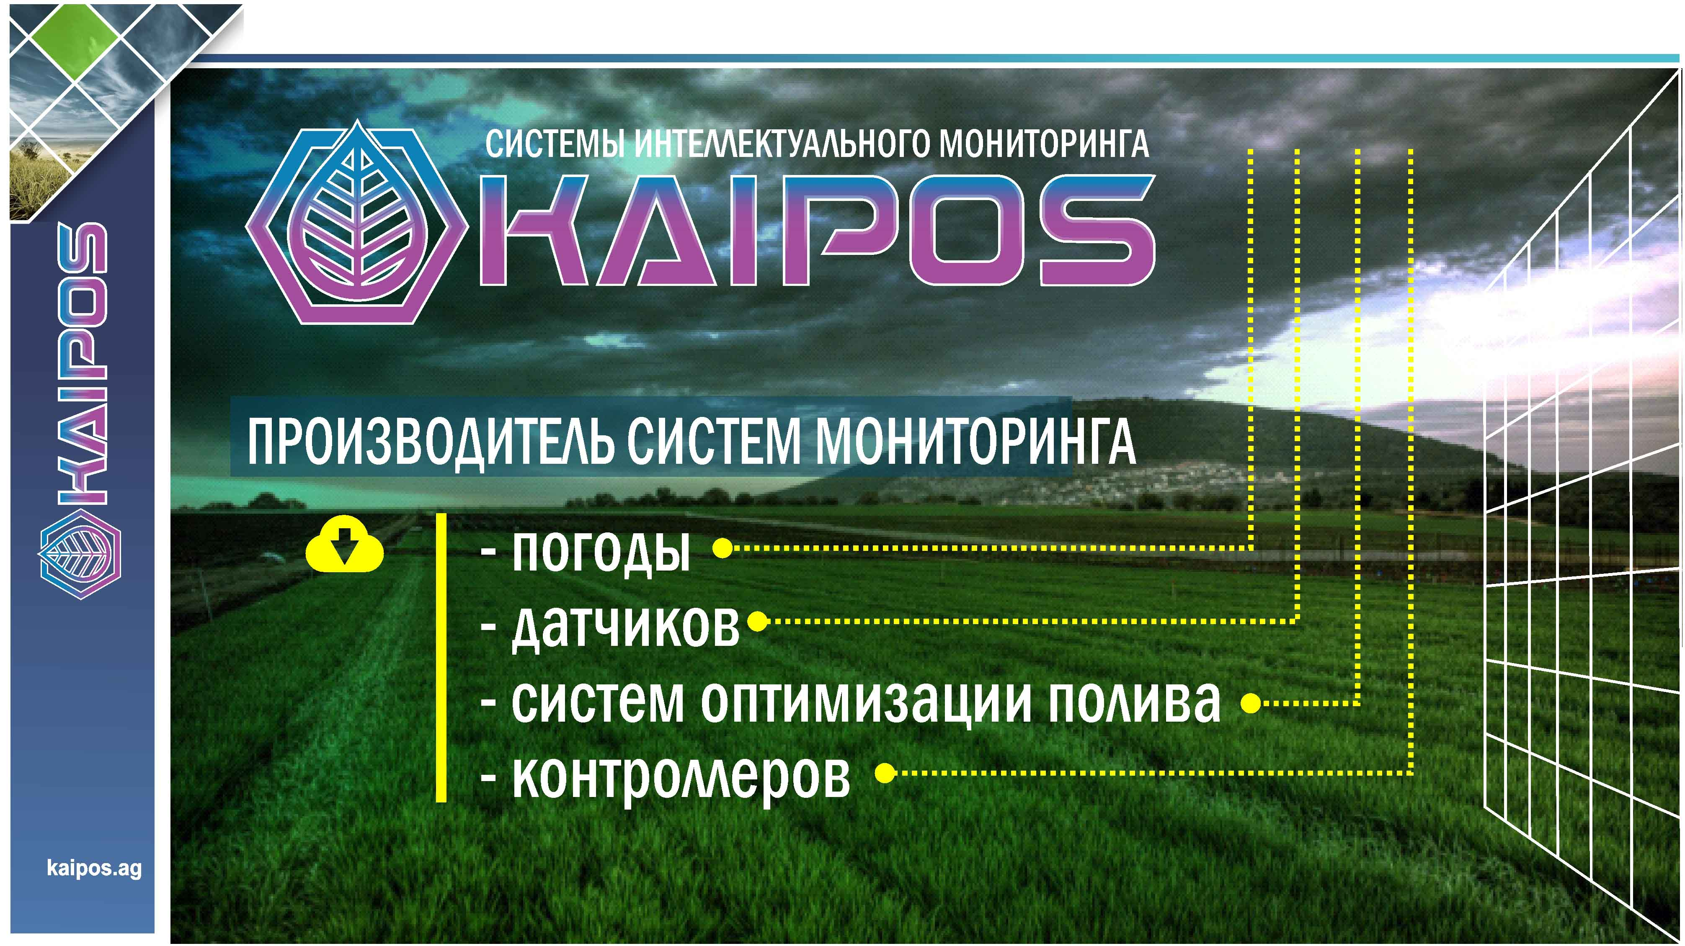

Slide 4
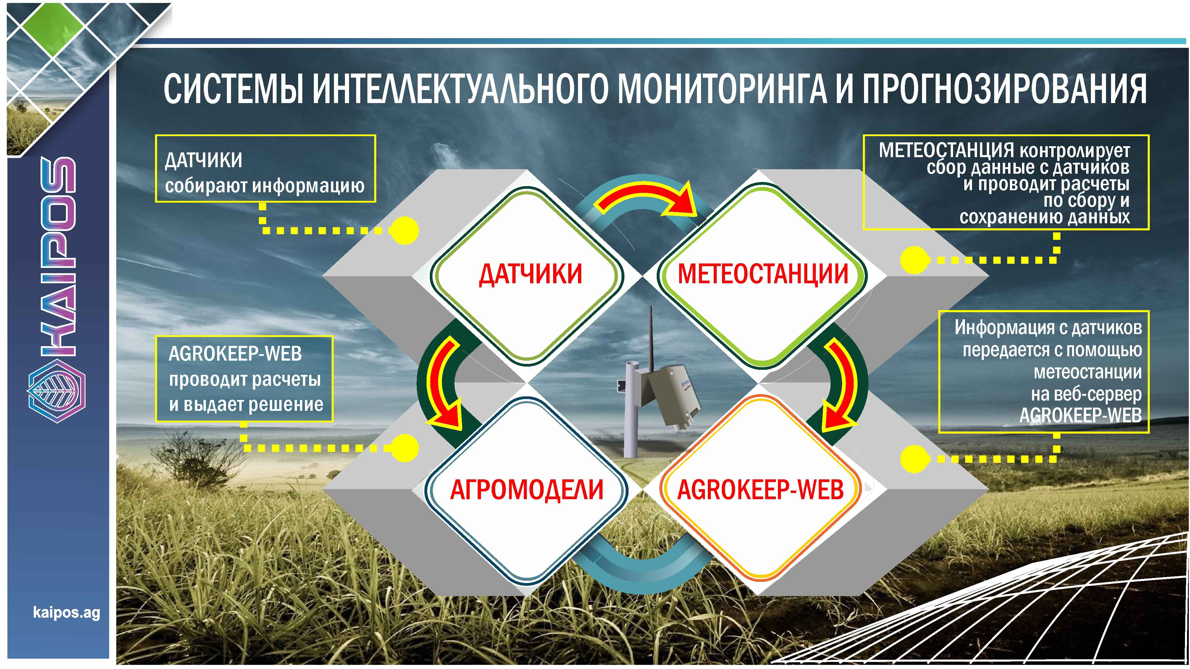

Slide 5
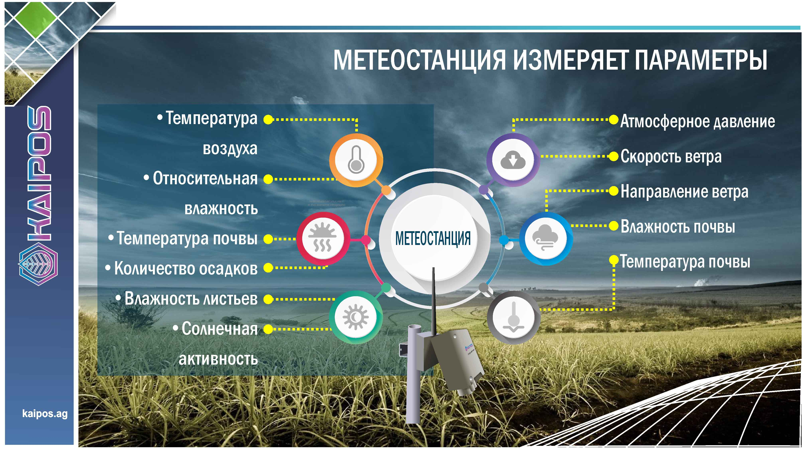

Slide 10
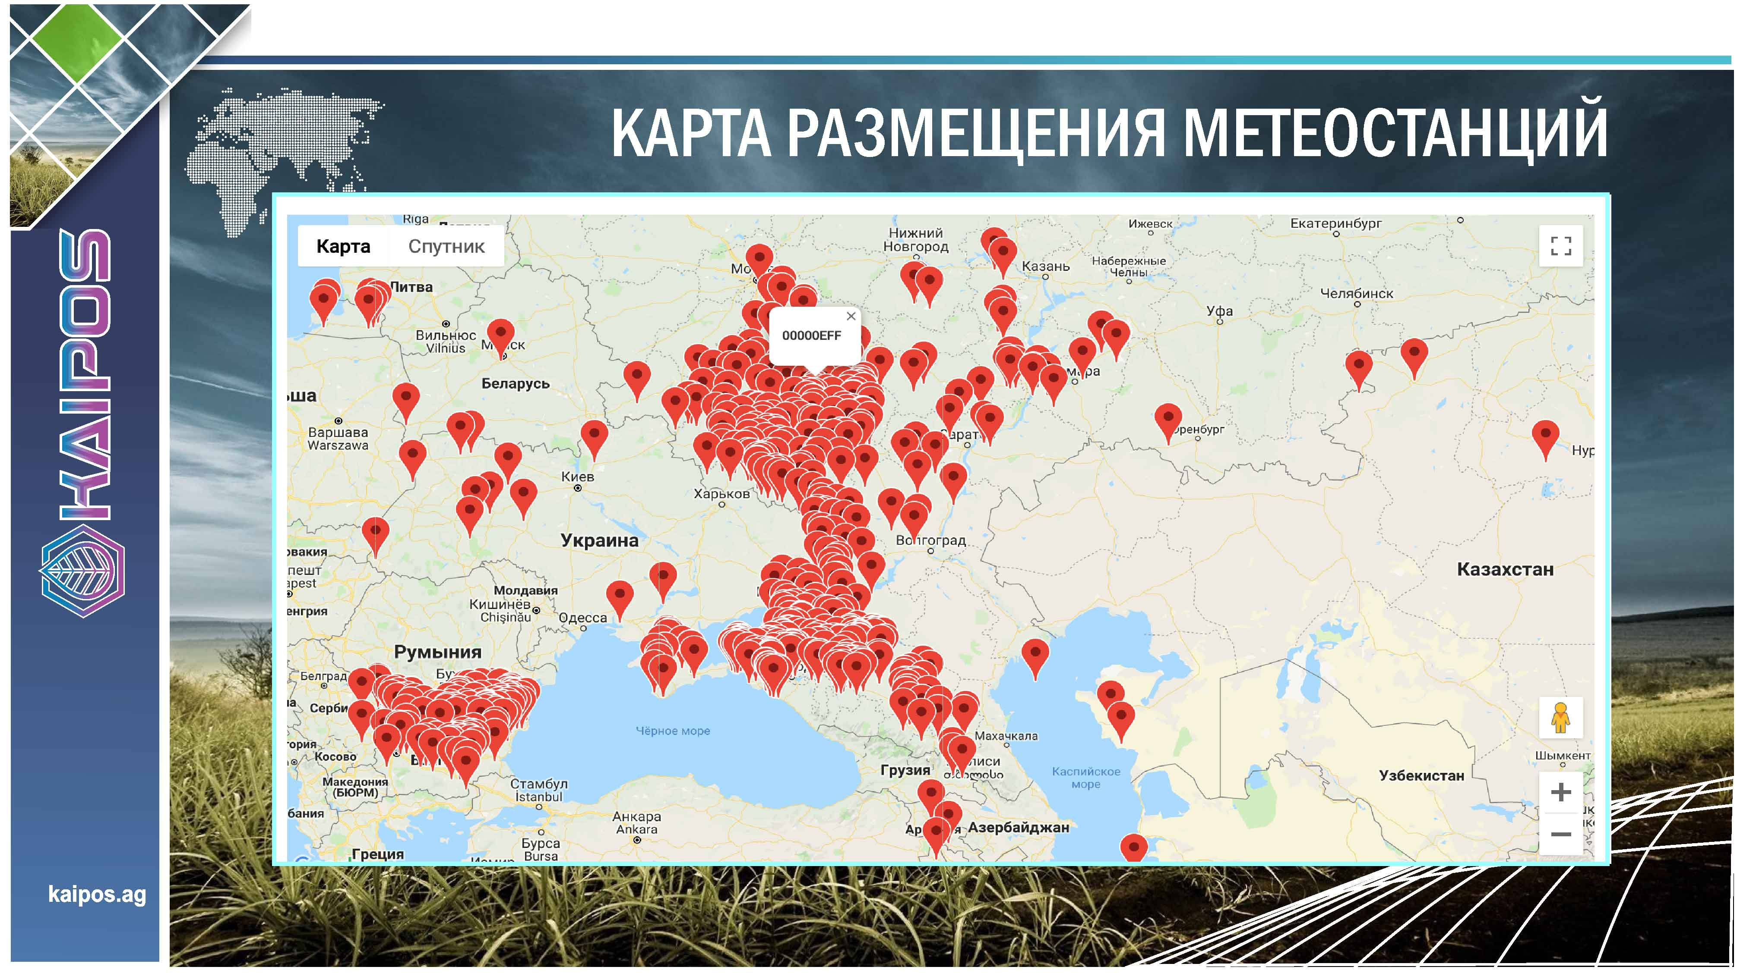

Slide 11
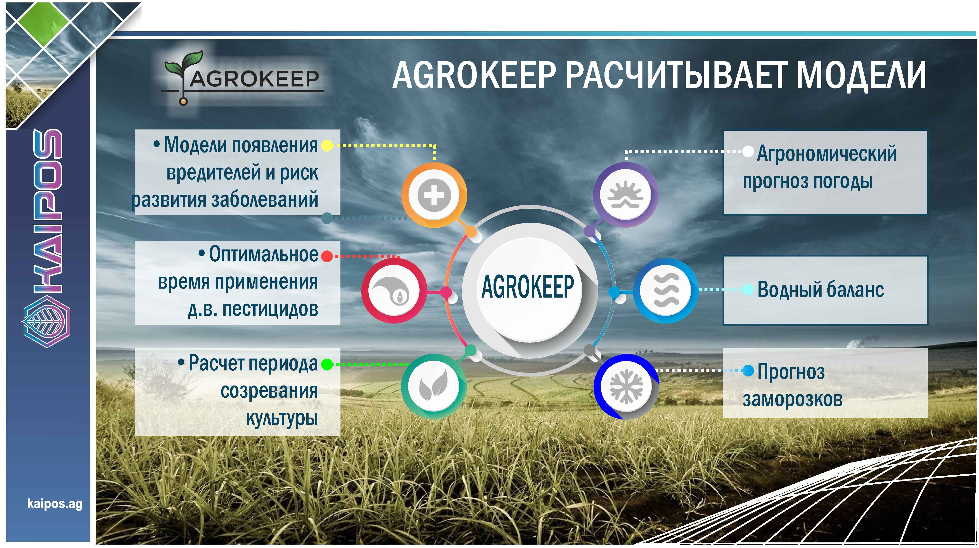

Slide 12
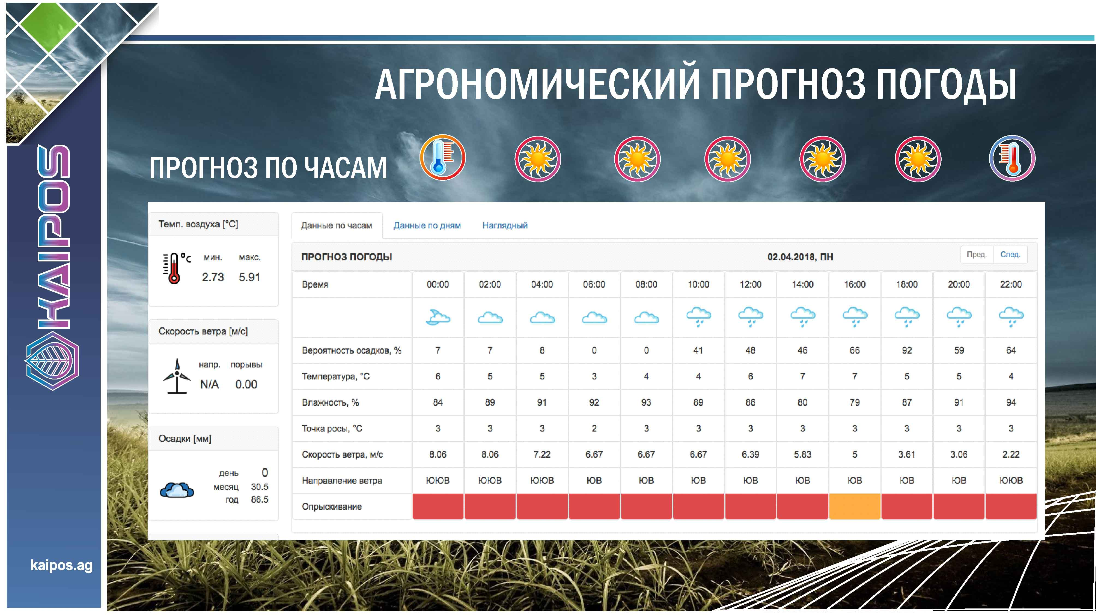
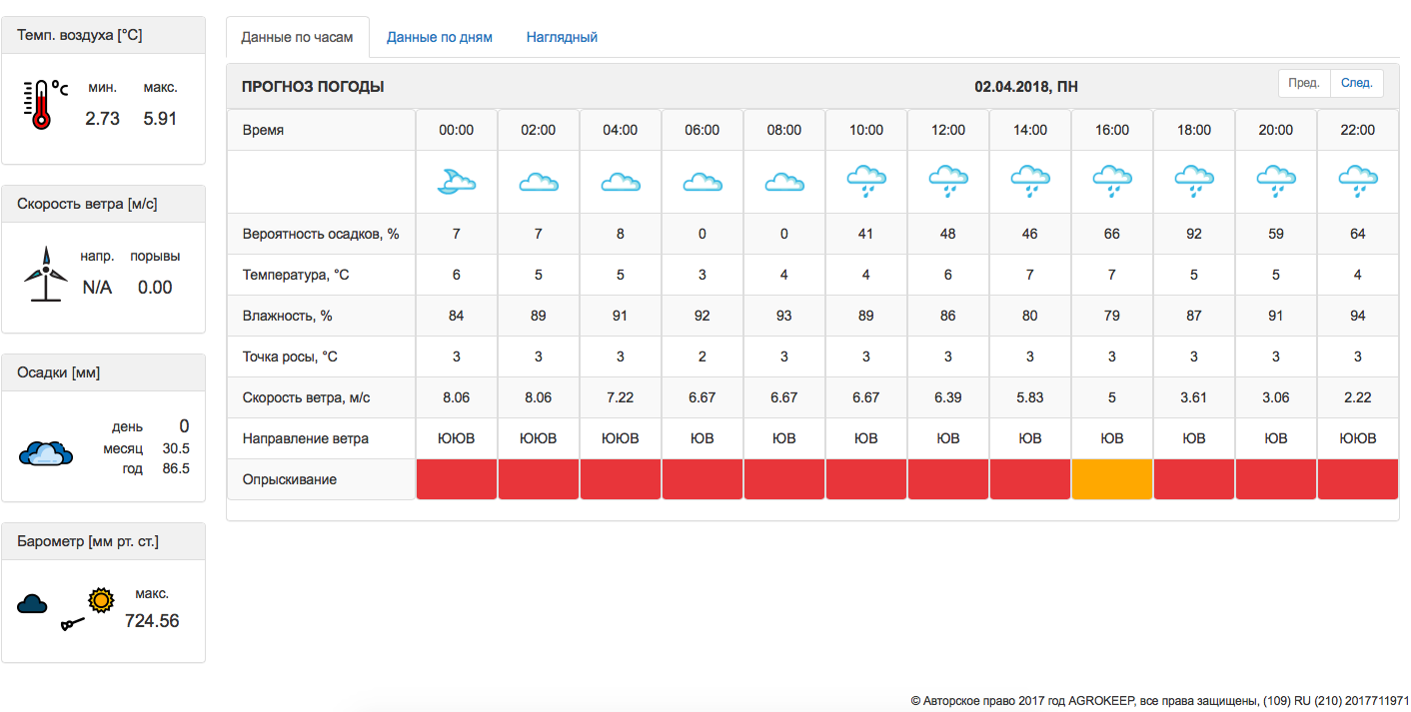

Slide 13
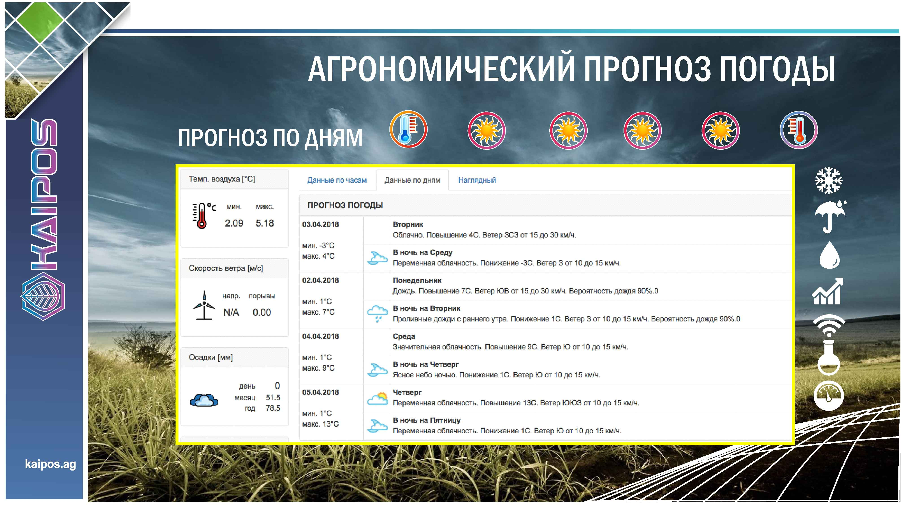

Slide 14
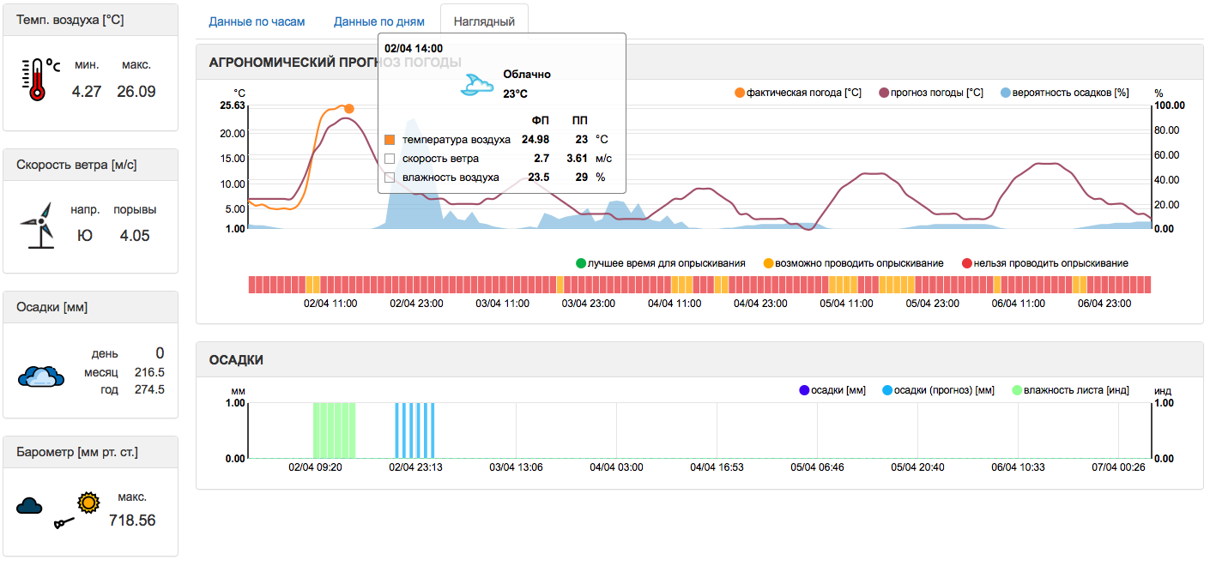

Slide 15
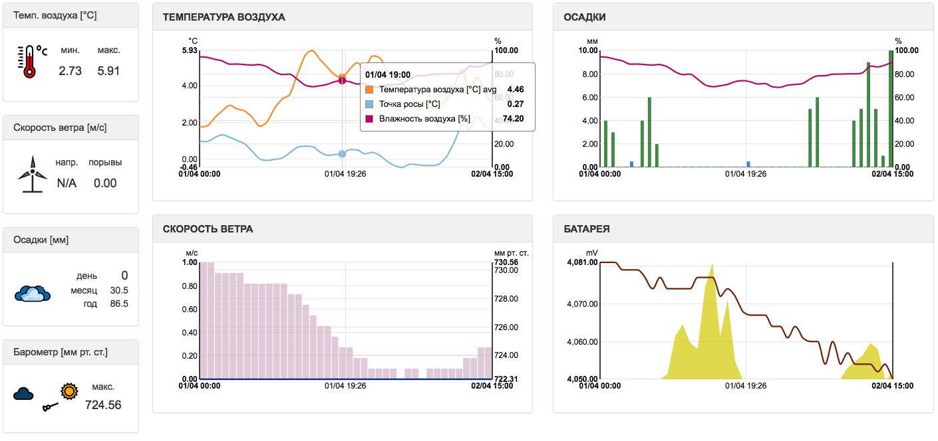

Slide 16
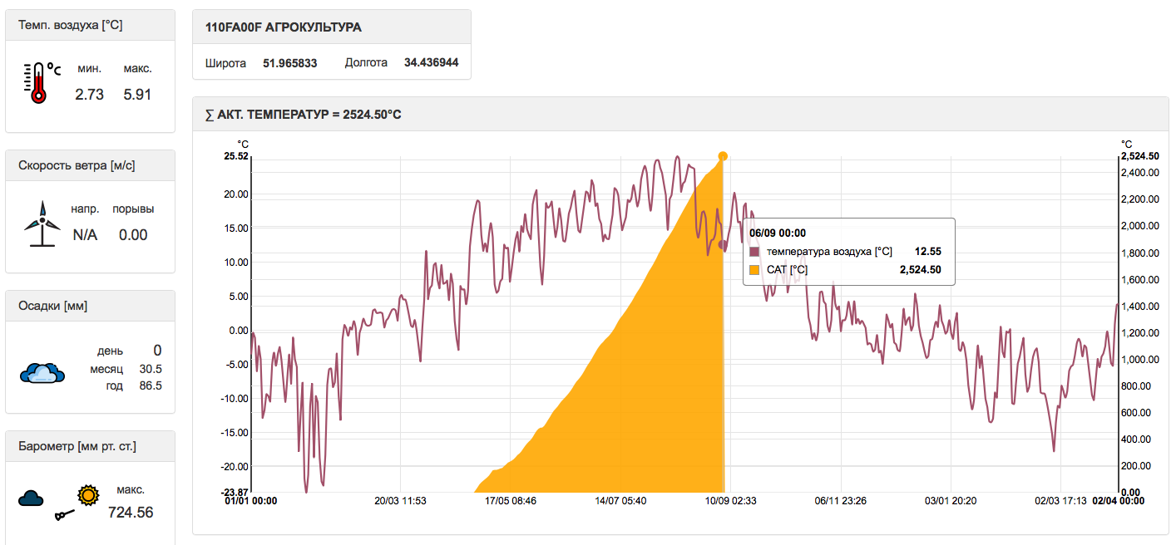
АГРОМОДЕЛИ

Slide 17
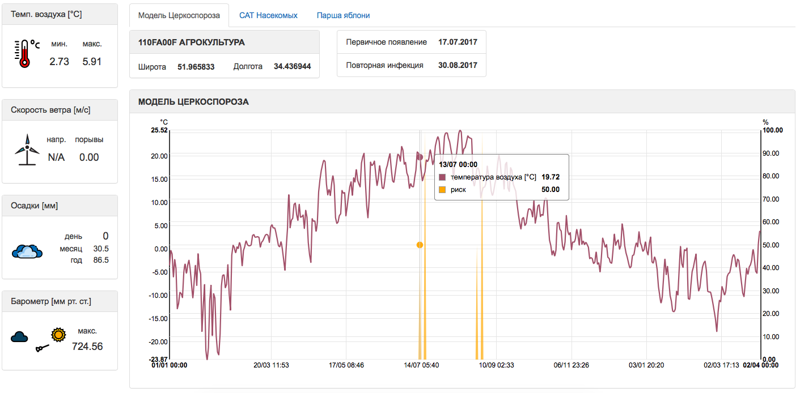
МОДЕЛИ

Slide 18

РЕЗУЛЬТАТ ОТ ИСПОЛЬЗОВАНИЯ ПРОГРАММЫ
Краткосрочный прогноз по заморозкам с вероятностью до 85%.
Лучшее использование ХСЗР путем оптимизации обработок на основе построения моделей заболеваний.
Наилучшее применение водорастворимых пестицидов и удобрений путем получения данных по водному балансу.
Агрономический прогноз погоды (до 10 дней) высокой точности.
Онлайн фитосанитарная карта заселения вредителями и развития заболеваний.

Slide 19
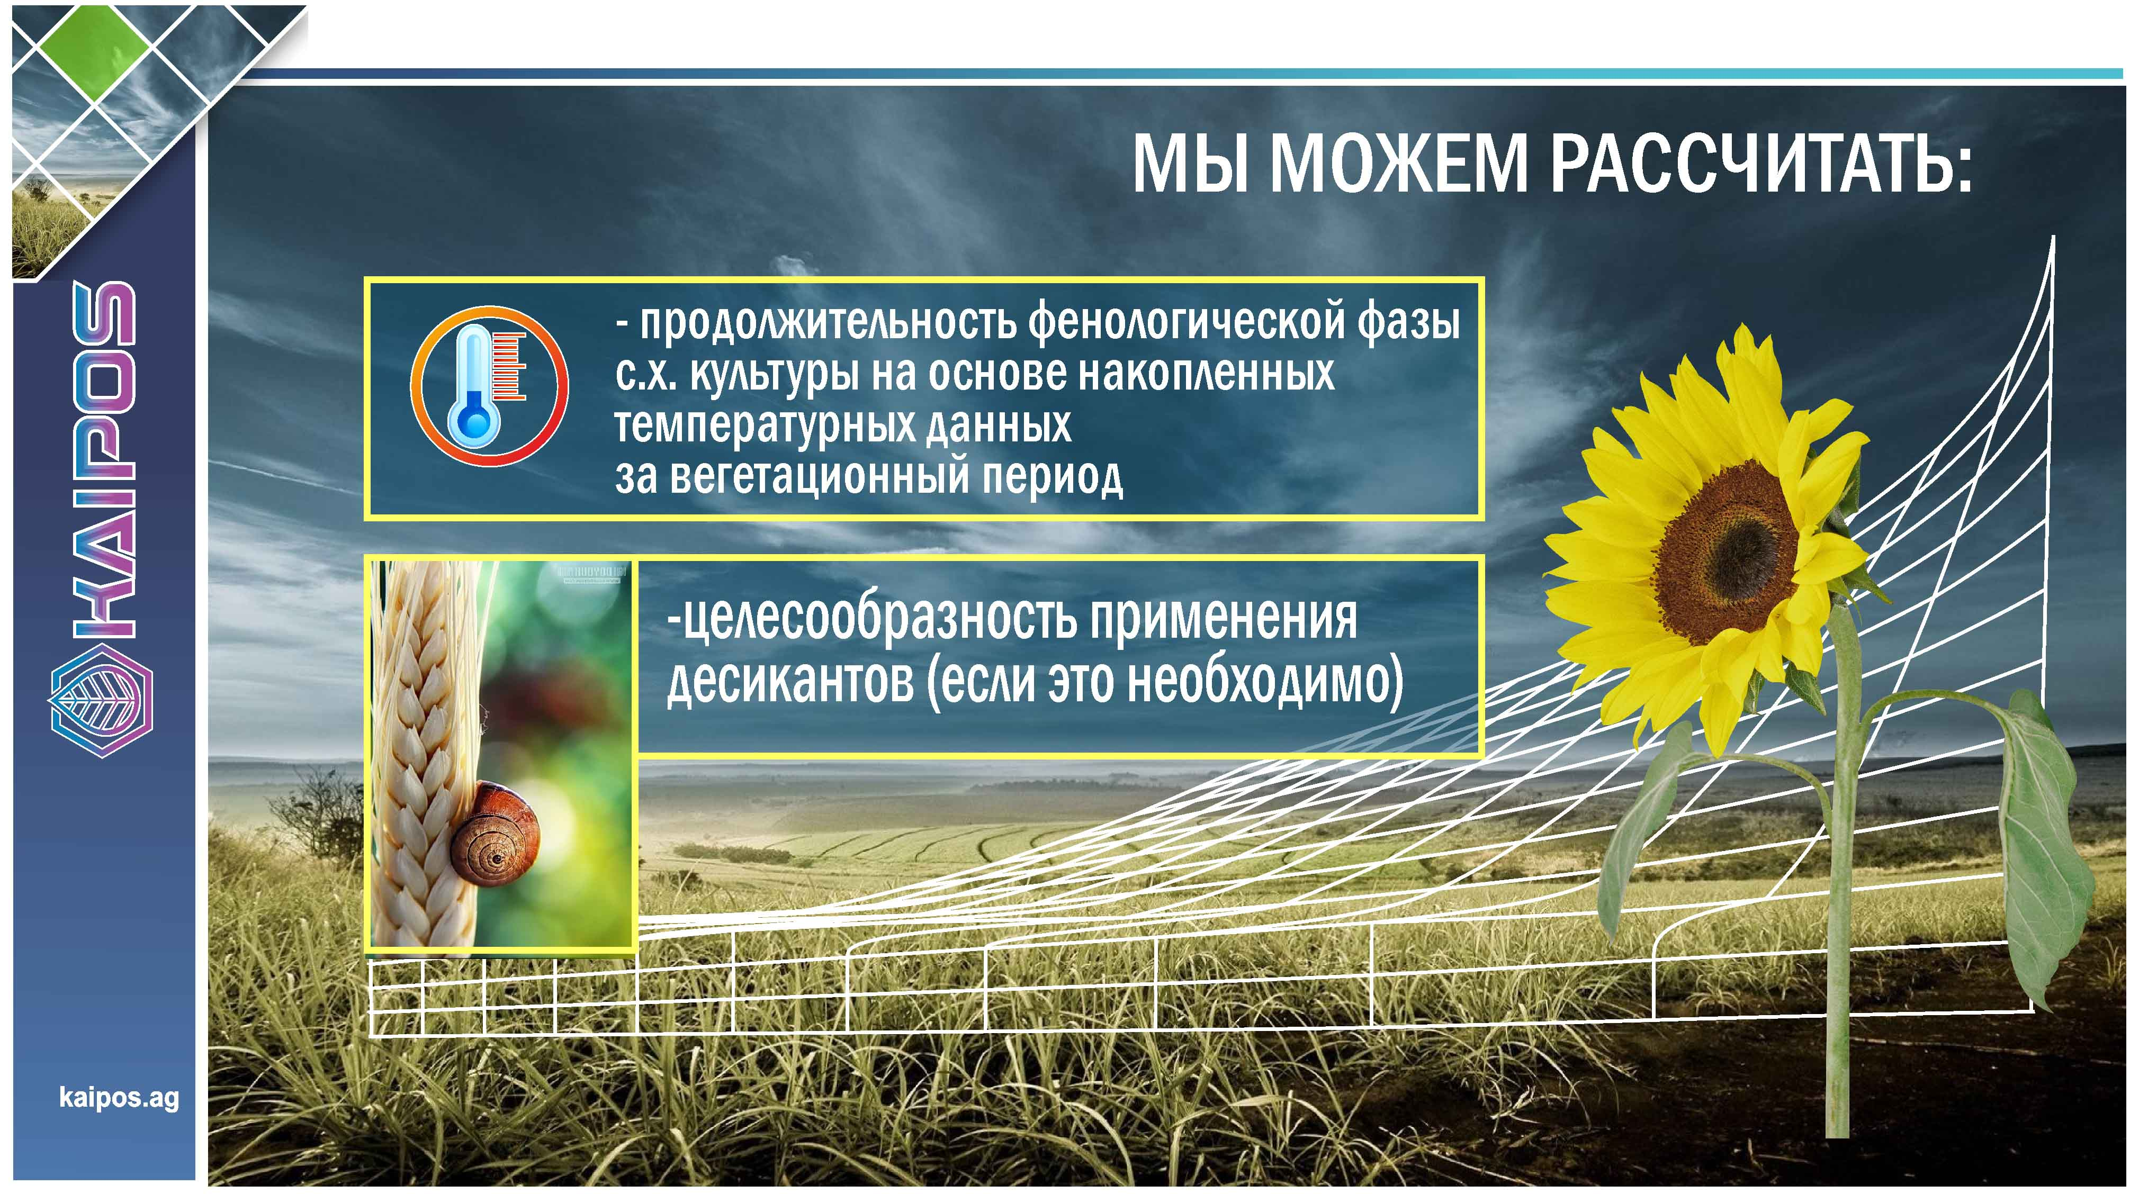

Slide 21
LOOK: ИДЕНТИФИЦИРУЙТЕ ВРЕДИТЕЛЕЙ, ЗАБОЛЕВАНИЯ РАСТЕНИЙ И ЗАЩИЩАЙТЕ УРОЖАЙ
– загрузка фото на веб-платформу LOOK. Сделать это можно несколькими способами по WI-FI, GSM-GPRS, путем выгрузки на персональный компьютер;
расчет, производится путем использования алгоритма идентификации;
- определение объекта (насекомое, болезнь растений, сорное растение);
– рассчитывает численность объектов с учетом уже имеющихся баз данных;

Slide 22
АЛГОРИТМ
2
1
3
4

Slide 23
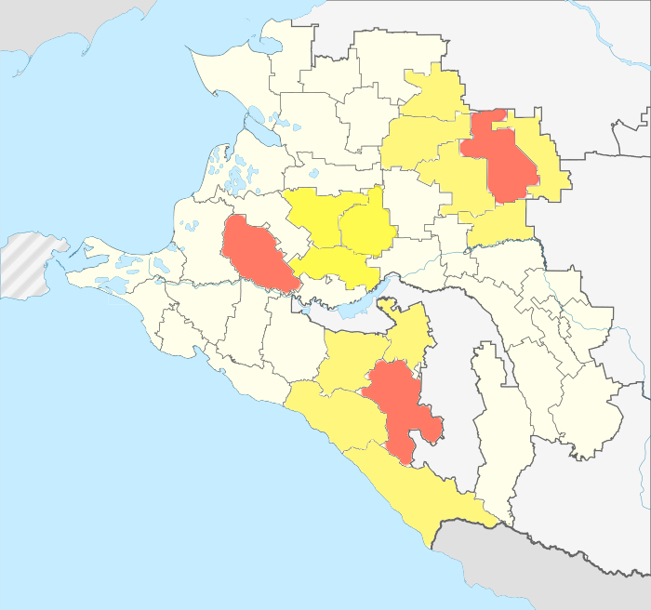
ПОСТРОЕНИЕ ФИТОСАНИТАРНОЙ КАРТЫ

Slide 24
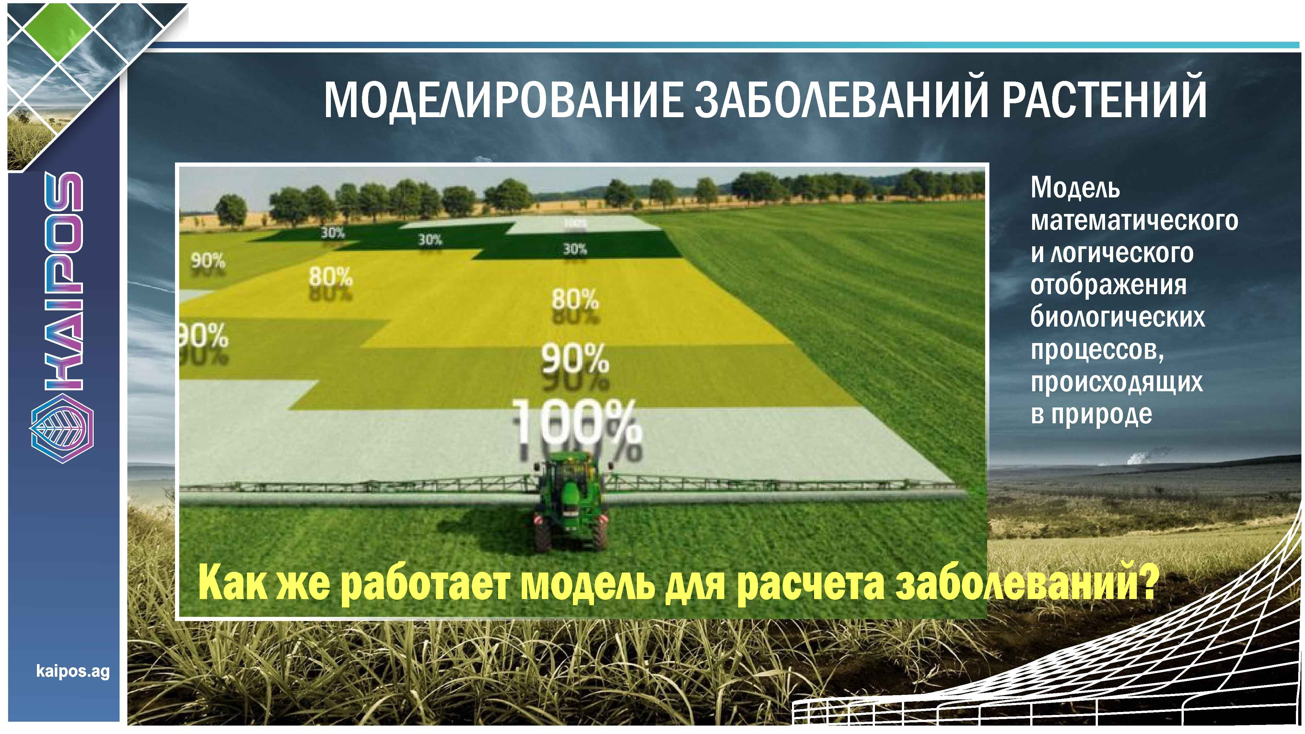

Slide 25
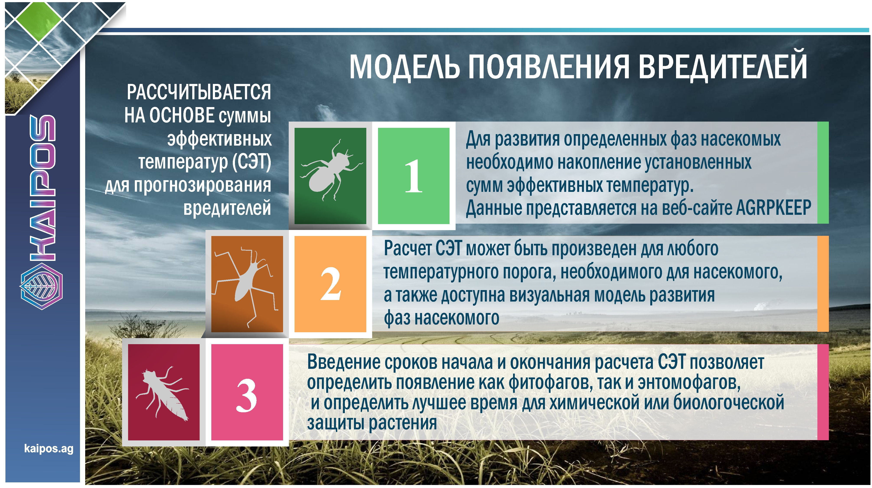

Slide 26
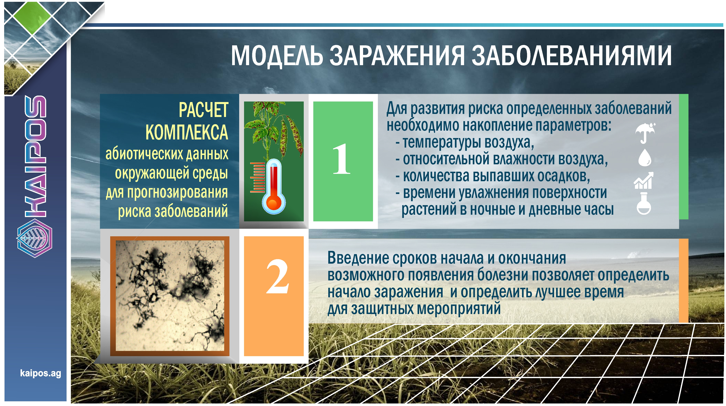

Slide 27
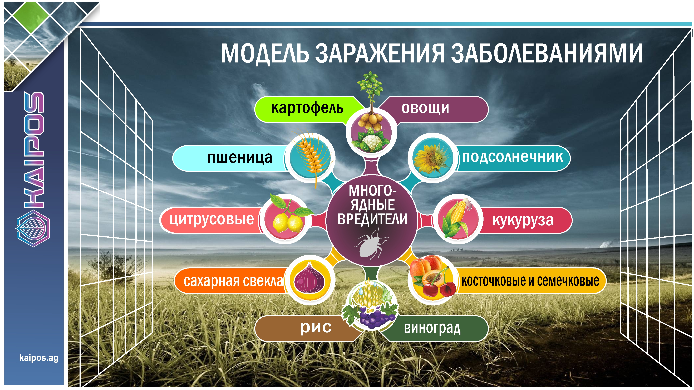

Slide 28




Спасибо за внимание!

